Slide 1
GC-FR-006 21-08-2021 Versión 09

Slide 2
Encuesta de percepción de comunicaciones
2023 - 1
Institución Universitaria Colegio Mayor de Antioquia

Slide 3
Metodología
Encuesta realizada durante los días 30, 31 de mayo y 2 de junio de 2023, a través de las historias de Instagram de @iucolmayor

Slide 4
DATOS CUANTITATIVOS

Slide 5
¿Qué tan satisfecho te encuentras con las
comunicaciones de la I.U Colmayor?
Variable | Respuestas
Muy satisfecho | 100 votos
Satisfecho | 144 votos
Insatisfecho | 63 votos
Total de participantes 307

Slide 6
¿A qué correo te llega información de la
institución?
Variable | Respuestas
Al correo certificado | 15
Al correo electrónico personal | 151
Al correo institucional | 147
Total de participantes | 313
*Se resalta en negrita la respuesta correcta

Slide 7
¿Qué día recibes en tu correo institucional el flash institucional?
Variable | Respuestas
Lunes y jueves | 44
Lunes y algunas veces los jueves | 38
Creo que los miércoles | 7
No tengo idea | 145
Total de participantes 234
*Se resalta en negrita la respuesta correcta

Slide 8
¿Cómo evalúas la respuesta a tus preguntas
en las redes sociales institucionales?
Variable | Respuestas
Muy oportuna | 32
Oportuna | 52
Inoportuna | 23
Total de participantes 107

Slide 9
¿Qué puntuación das al nivel de las respuestas y
atención que obtienes en Atención al Ciudadano?
Variable | Respuestas
10 – excelente | 61
5 - regular | 93
1 – malo | 14
Total de participantes 168

Slide 10
¿Cómo calificas la agilidad en los trámites
institucionales?
Variable | Respuestas
Excelente | 28
Buena | 77
Regular | 59
Ineficiente | 22
Total de participantes 186

Slide 11
¿Cómo calificas la amabilidad de las personas que te atienden en Atención al Ciudadano?
Variable | Respuestas
Excelente | 46
Buena | 98
Regular | 43
Mala | 9
Total de participantes 196

Slide 12
Total de respuestas cuantitativas
1.591

Slide 13
DATOS
CUALITATIVOS

Slide 14
¿Qué información te gustaría recibir en tu
correo institucional?
Usuario | Mensaje
@hmmmmoment | Los resultado de la estratificación
@carolinaareizap | Eventos importante
@geraldine_ibarguen | Inscripciones, cursos y novedades
@edescobar8 | Información sobre optativas de arquitectura
@kennt_ssj10 | Los horarios del próximo semestre
@luis_uran_b | Programas y beneficios en la U

Slide 15
¿Qué información te gustaría recibir en tu
correo institucional?
Usuario | Mensaje
@yeraal02 | Presupeusto Participativo
@ander._.riv | Matrícula Cero
@iamcamisilva | Cursos, noticias y premios
@gpc08 | Artículos y noticias sobre cada facultad
@leidynmejia | Sobre los estudiantes de la asamblea
@maxii_10gr | Actualización de notas

Slide 16
¿Qué información te gustaría recibir en tu
correo institucional?
Usuario | Mensaje
@escobar_estefa86 | Fechas y actividades importantes
@tizbetancourtviana | Todo esta super
@maria.elenarpo | Me encanta todo
@biodnetalsuroeste | Todo esta super
@consultoriosaludglobal | Me llega todo lo que necesito
@vivroestrategico | Normativas y lo relacionado con el cumplimiento de estas

Slide 17
¿Qué información te gustaría recibir en tu
correo institucional?
Usuario | Mensaje
@gabrielortegaarro | Todo lo que necesito me llega
@yessigomezpalacio | Todo es acorde a la institución

Slide 18
¿Qué información te gustaría recibir en las redes sociales institucionales?
Usuario | Mensaje
@kaent_albornoz | Beneficios generales
@pabluz15 | todo lo que sea importamte para mi proceso formativo
@santyepes_ | Más informacion para los graduados
@helymontoyar | Me encanta todo
@maria.elenarpo | Todo es muy chevere
@josegranadosyepes | Sobre bienestar y sus servicios

Slide 19
¿Qué información te gustaría recibir en las redes sociales institucionales?
Usuario | Mensaje
@escobar_estefa86 | Fechas importantes y actividades
@caro_ospi | Memes
@paula.marin | Más memes
@kennt_ss10 | Horarios del pñroximo semestre
@iamcamisilva | Ferias
@yessigomezpalacio | Todo esta bien

Slide 20
¿Qué información te gustaría recibir en las redes sociales institucionales?
Usuario | Mensaje
@cafebarley | Todo me gusta
@gabrielortegaarro | Todo es muy bacano han mejorado mucho
@biodentalsuroeste | Genial todo
@lore.uc10 | Vacacional
@sara_pc16 | Más información sobre inlges

Slide 21
Total de respuestas cuantitativas
37

Slide 22
Respuestas totales: datos cuantitativos y cualitativos
1.628

Slide 23
EVIDENCIAS

Slide 24
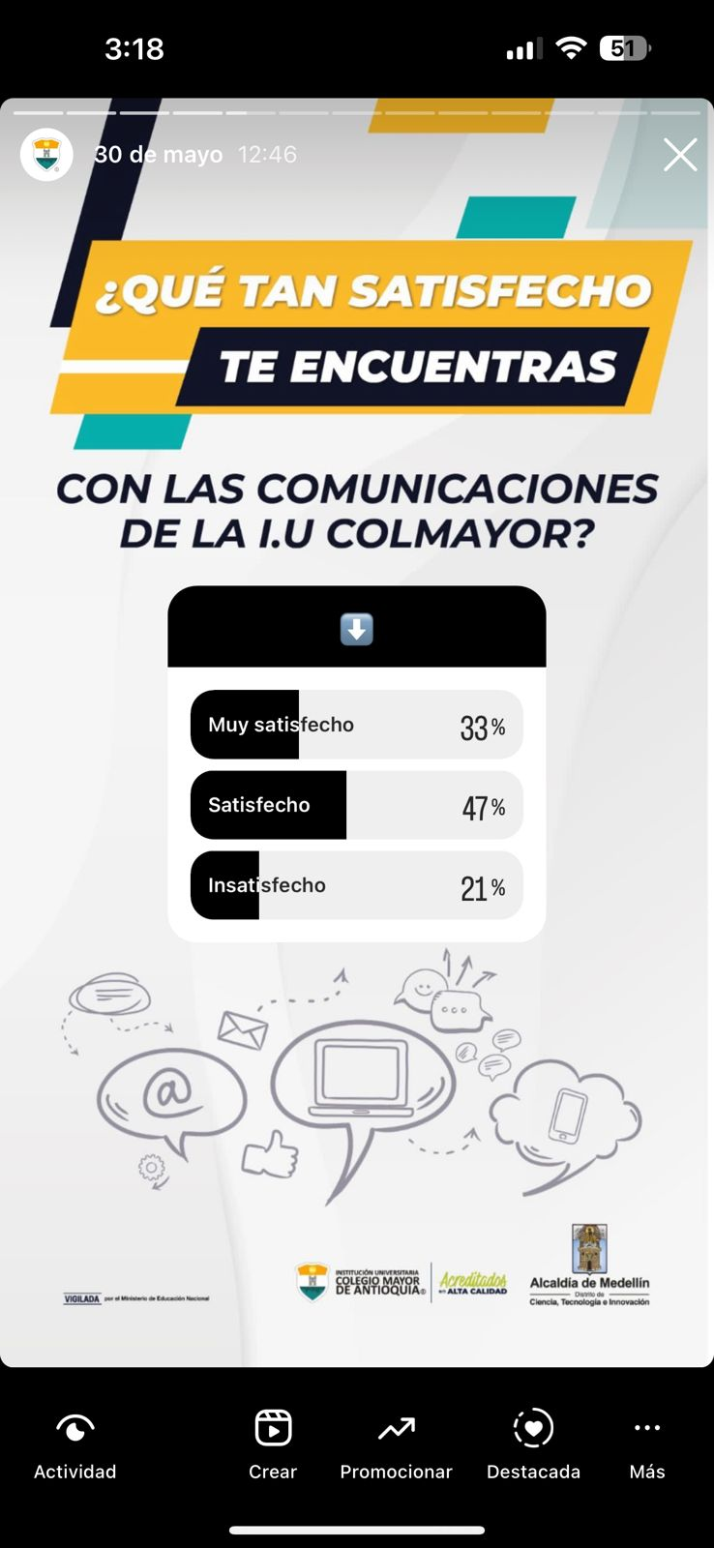
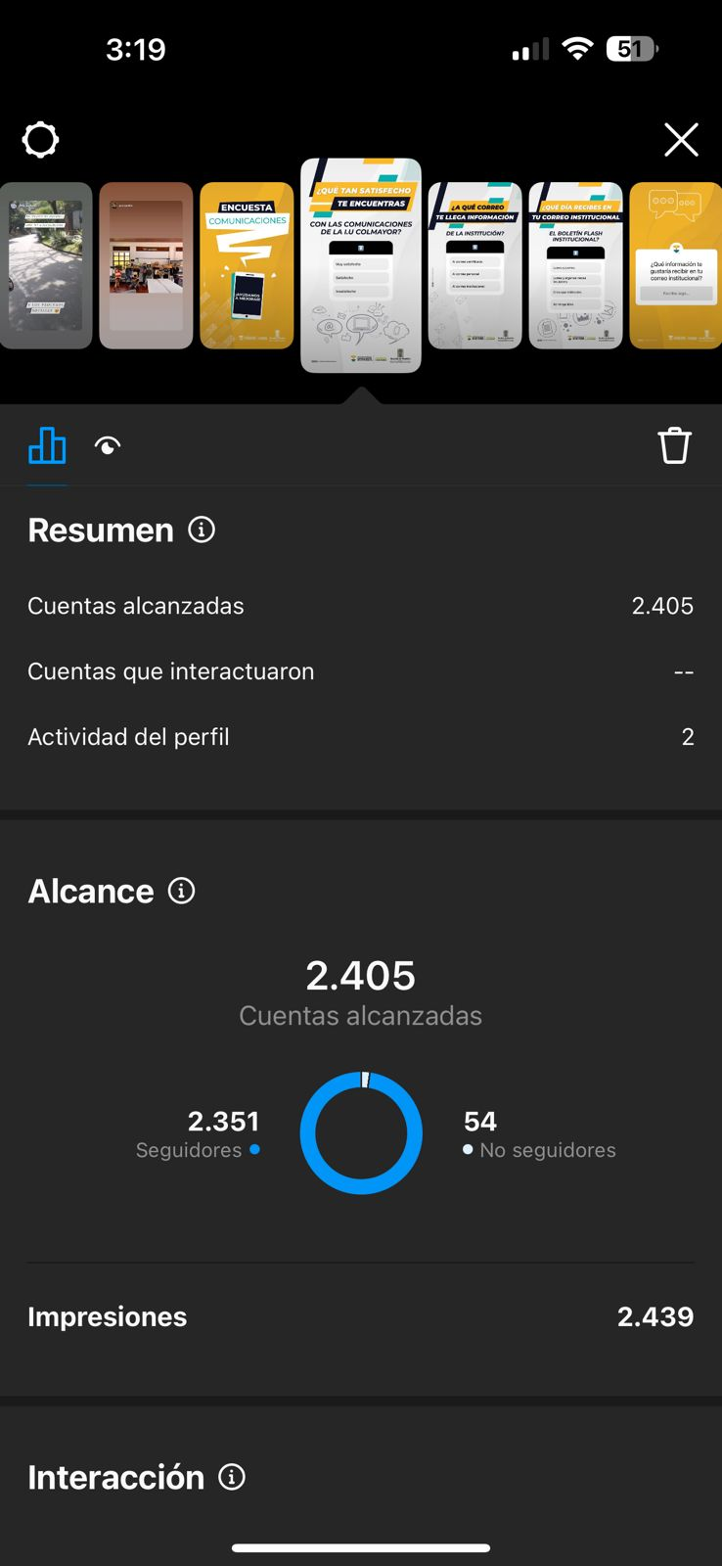

Slide 25
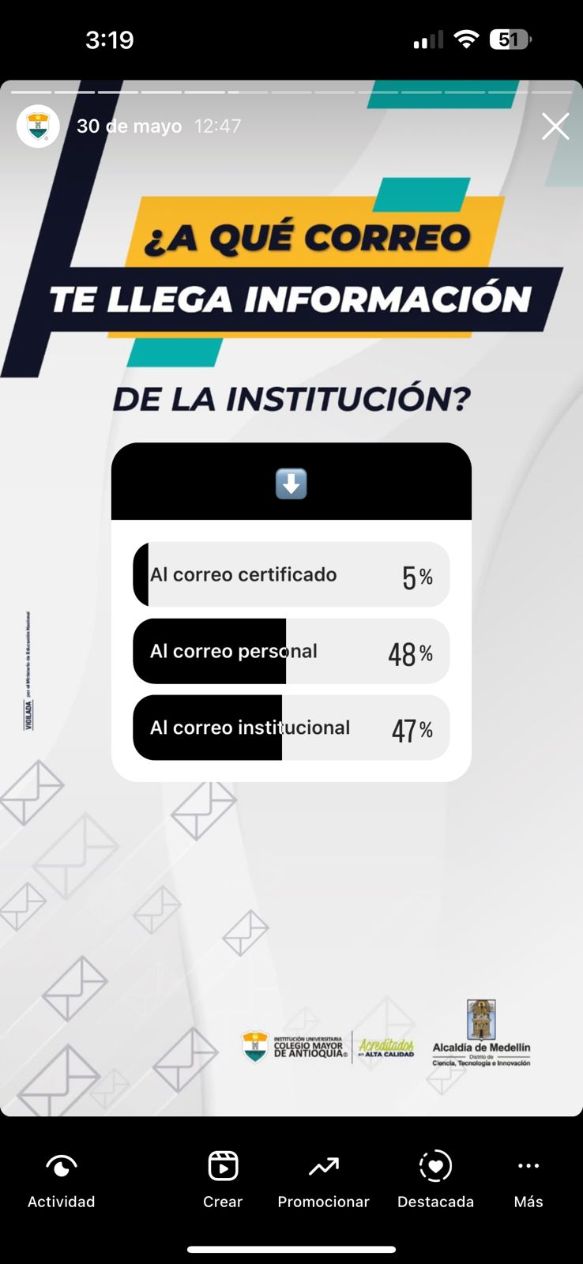
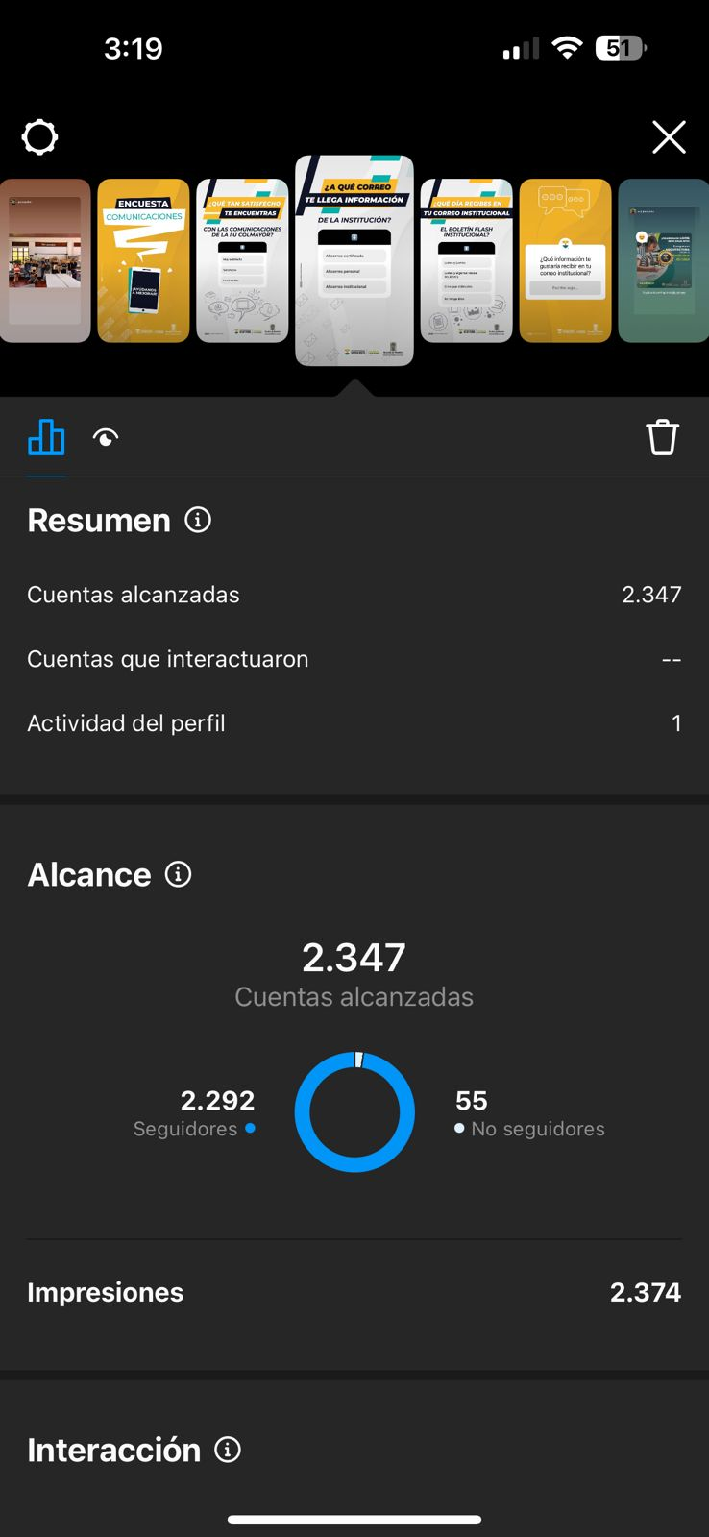
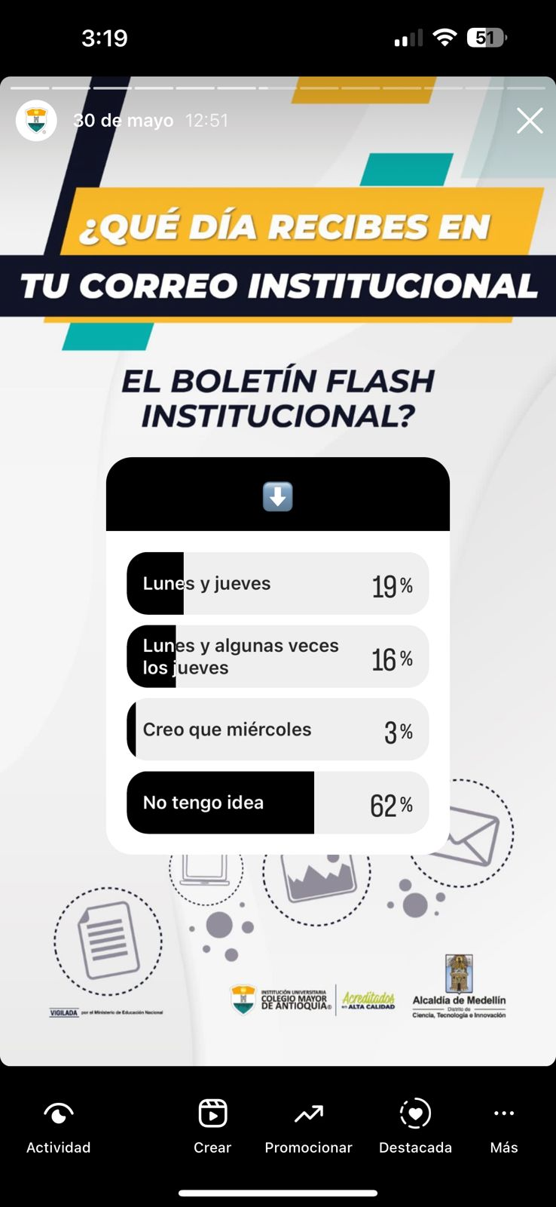
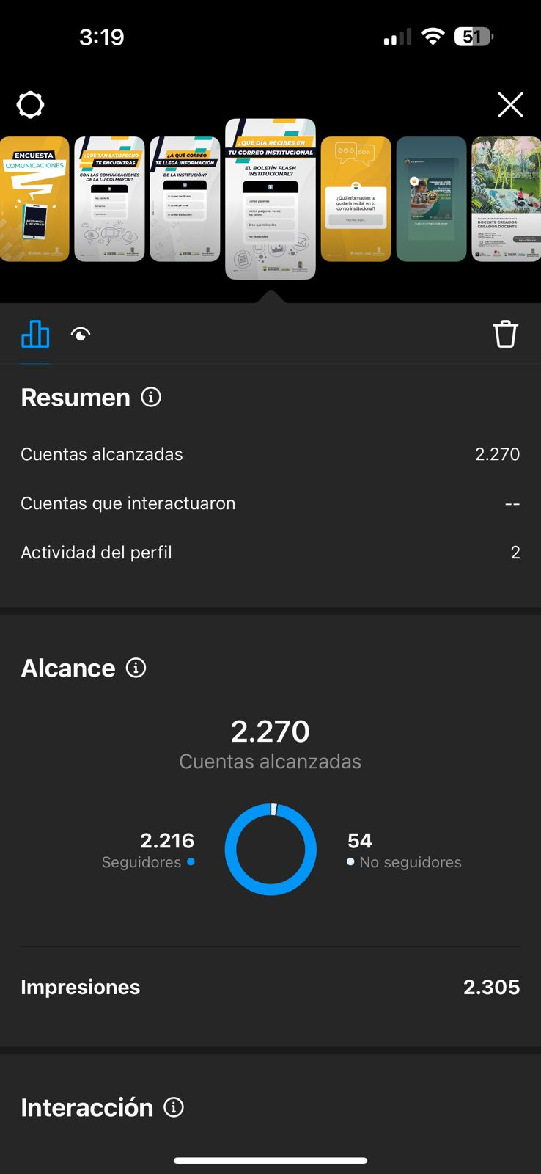

Slide 26
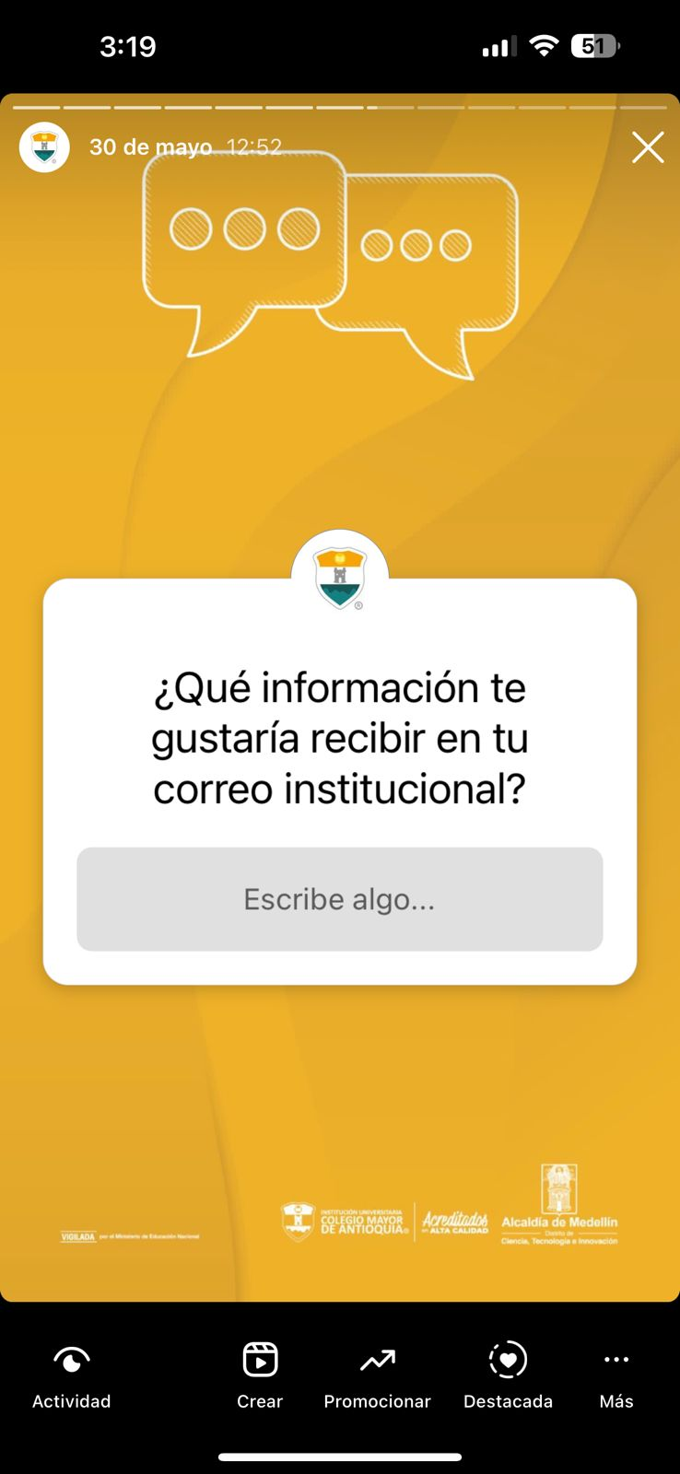
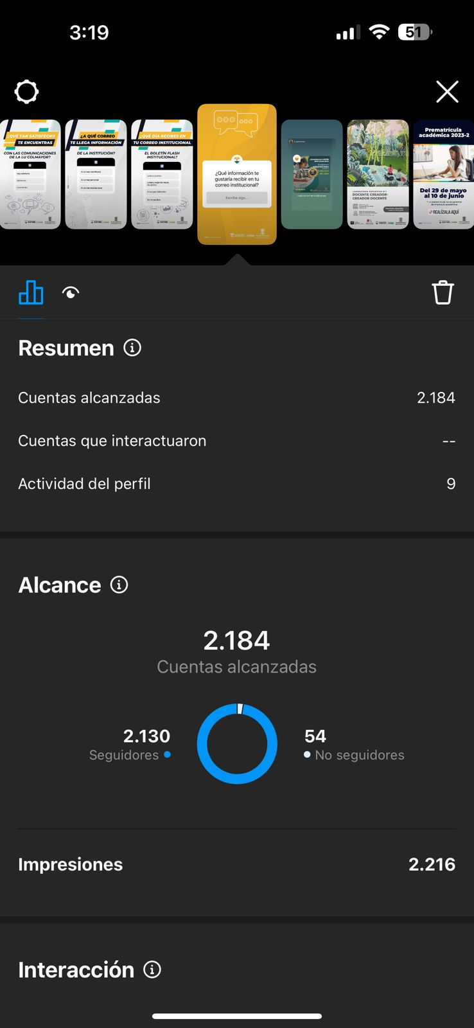
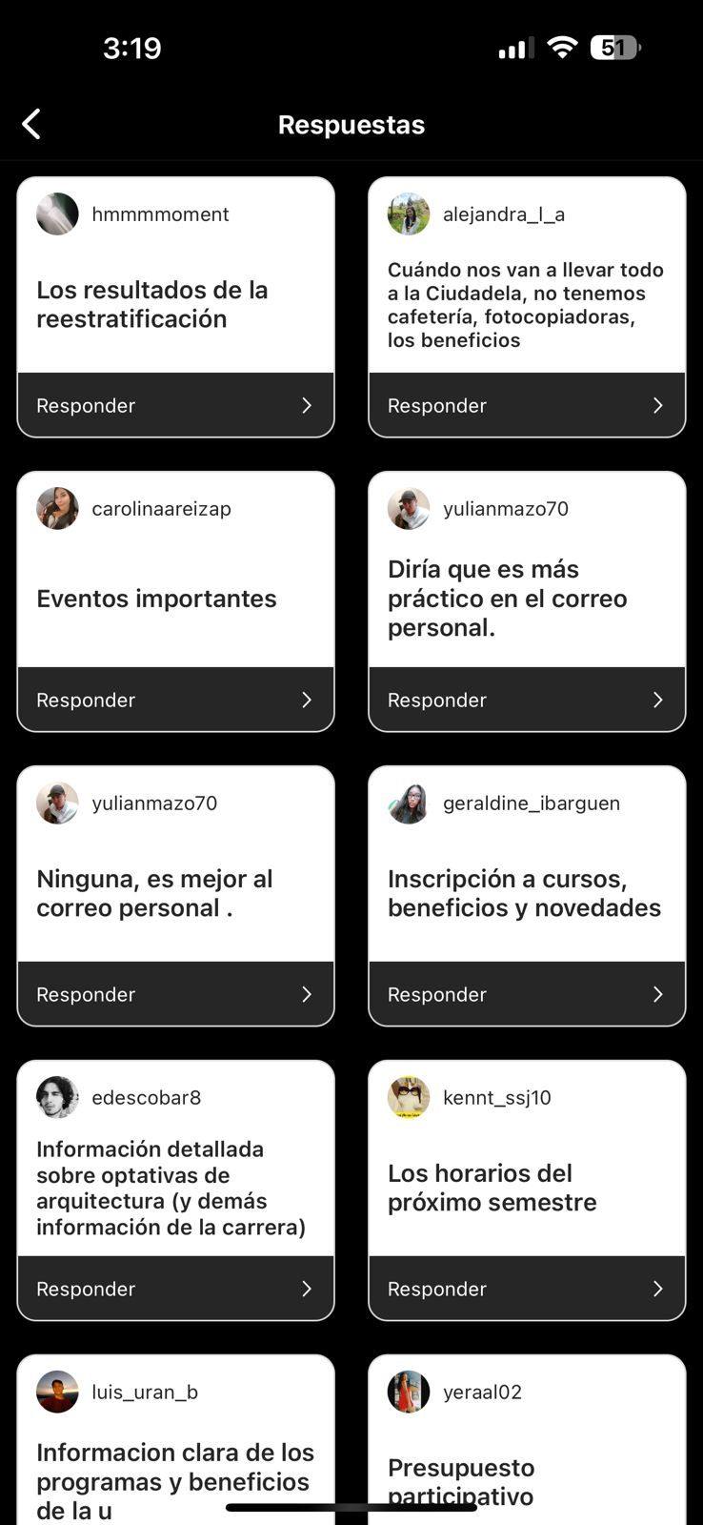

Slide 27
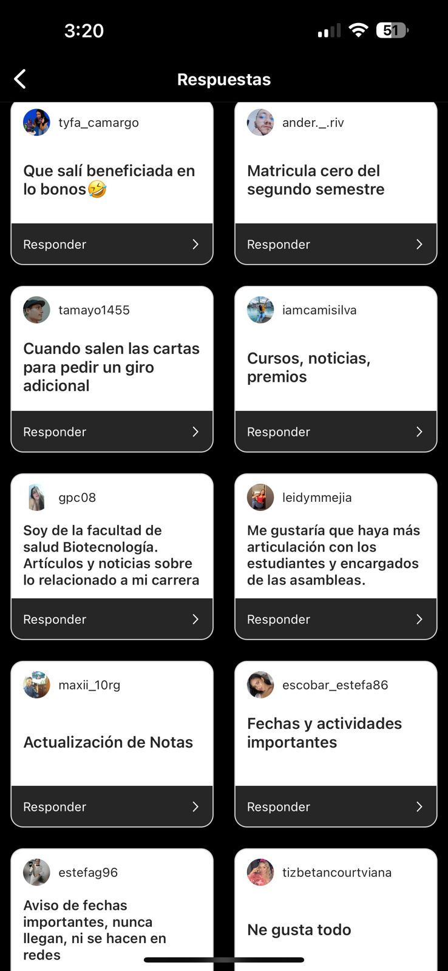
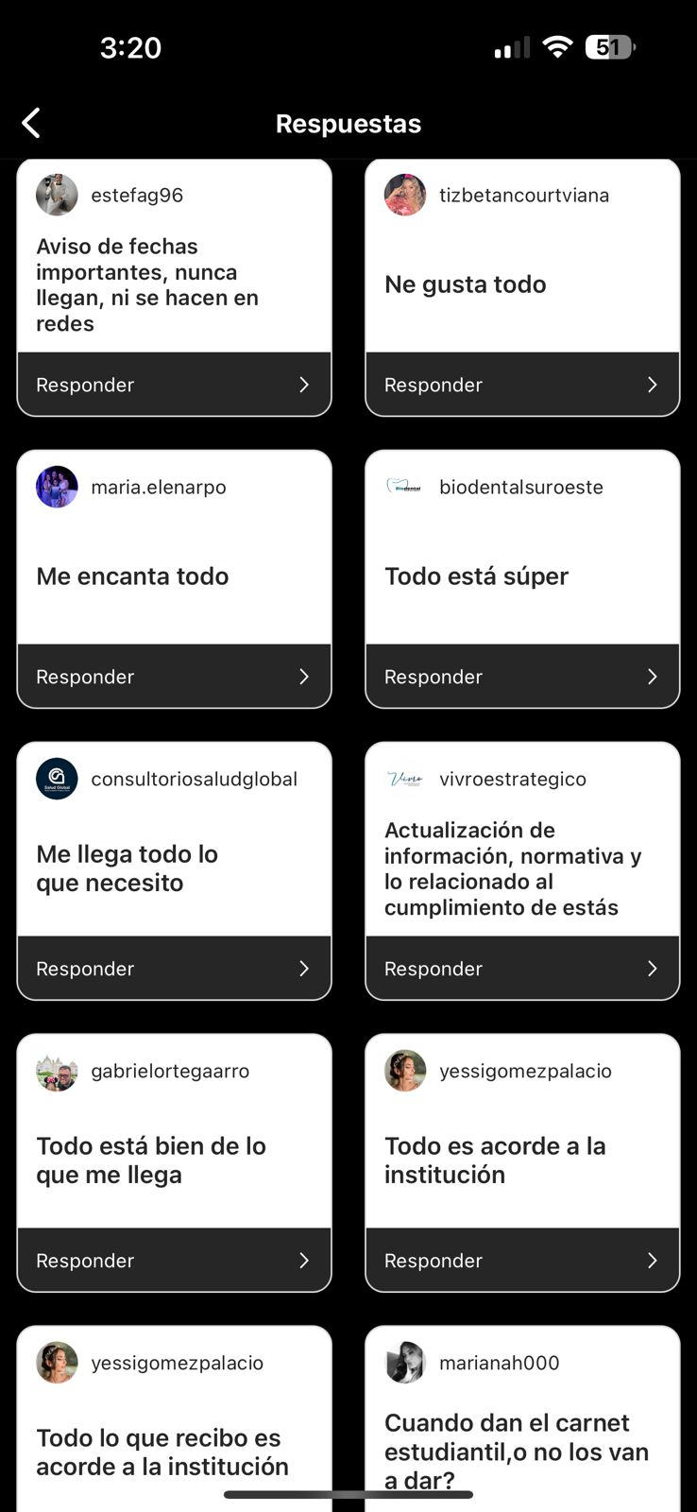

Slide 28
ANÁLISIS

Slide 29
Esta encuesta permite obtener una visión precisa de cómo los diferentes públicos objetivos perciben las comunicaciones institucionales. Evaluar el grado de conocimiento de los mensajes clave, la comprensión de la información proporcionada y la percepción de la calidad de las comunicaciones es esencial para asegurar que los mensajes se están transmitiendo de manera efectiva y son entendidos por nuestro público. Sin este conocimiento, es difícil identificar las áreas de mejora y desarrollar estrategias para una comunicación más clara y efectiva.
Dicha encuesta se realiza a través de la interacción de las redes sociales institucionales, con el propósito de aprovechar este recurso que brinda Instagram, una herramienta dinámica e inmediata que permite conocer eficazmente el pensamiento de las audiencias. Ahora bien, es importante precisar el porqué de la formulación de diversas preguntas de la encuesta como: ¿A qué correo te llega información de la institución? Esta pregunta es muy valiosa para conocer si los públicos objetivos están haciendo uso de los recursos tecnológicos que les brinda la institución, además, la misma sirve como insumo para reforzar de manera constante la importancia de activar el correo e ingresar a este.

Slide 30
¿Qué día recibes en tu correo institucional el flash institucional? Esta pregunta permite conocer el grado de conocimiento de las audiencias, respecto a los canales internos que tiene la institución; con su análisis, se pueden crear estrategias posteriores para interiorizar dichos medios internos en los estudiantes, docentes, personal administrativo y graduados. ¿Qué puntuación das al nivel de las respuestas y atención que obtienes en Atención al Ciudadano?, ¿cómo calificas la amabilidad de las personas que te atienden en Atención al Ciudadano? Estas permiten conocer si los mecanismos de atención al ciudadano, destinados por la institución están siendo efectivos y están dando respuesta a las necesidades que surgen. Después de dar a conocer lo anterior, es necesario puntualizar que las diferentes estrategias de comunicación implementadas por la Gestión de Comunicaciones y Mercadeo de la Institución Universitaria Colegio Mayor de Antioquia, deben seguirse encaminando a través de la planificación de nuevos formatos interactivos y llamativos, que logren generar identificación con los diferentes públicos como los estudiantes; esto se puede lograr a través de memes o historias de vida, que los involucren y los inviten a leer los contenidos, interiorizarlos y ser así validadores de estos.

Slide 31
Tras evaluar las respuestas cualitativas de la encuesta de percepción 2023 – 1, también se hace necesario seguir difundiendo contenido con relación a: becas, inglés, beneficios al ser estudiante, información específica de los pregrados y de los semilleros de investigación sobre graduados, entre otros, con el fin de fidelizar a las audiencias y capturar a nuevos públicos. También es importante mencionar las respuestas cuantitativas obtenidas en el componente de Atención al Ciudadano, es vital reforzar de manera constante estrategias de servicio al cliente y de atención al usuario, para que las personas inmersas en esta labor, continúen llevando en alto el nombre de la institución.

Slide 32
Por último, esta encuesta se llevará a cabo de nuevo durante el semestre 2023 – 2 para conocer la percepción de los públicos respecto al proceso informativo, divulgativo y de servicio al cliente, que se implementa desde la Gestión de Comunicaciones y Mercadeo.
En conclusión, realizar una encuesta de percepción semestral es crucial para la institución, ya que brinda una visión clara y objetiva de la percepción de la comunidad sobre las comunicaciones institucionales. Al evaluar el grado de conocimiento, aceptación y favorabilidad de las comunicaciones, la institución puede adaptar sus estrategias, mejorar la calidad de los mensajes y fortalecer su relación con la comunidad.
Además, para la encuesta de percepción 2023-2, se proyectan cerca de 1.900 respuestas entre datos cualitativos y cuantitativos.

Slide 33
Institución Universitaria Colegio Mayor de Antioquia
Proceso de Comunicación y Mercadeo
Encuesta de percepción de comunicación interna 2023

Slide 34
Metodología
La encuesta fue enviada a través de correo electrónico, mensajes de texto y grupos laborales de whatsapp.
Encuesta realizada desde el 17 de julio hasta el 27 de julio de 2023.

Slide 35
DATOS CUANTITATIVOS
Muestra 2021: 165 encuestados
Muestra 2022: 201 encuestados
Muestra 2023: 103 encuestados

Slide 36
Carácter en la institución
Variable | 2021 | 2022 | 2023
Docente Ocasional Cátedra Planta | 77 | 88 | 40 21 11 8
Contratista | 74 | 91 | 41
Vinculado | 14 | 22 | 22
Total | 165 | 201 | 103

Slide 37
Dependencias participantes
Dependencia | 2021 | 2022 | 2023
Planeación | 6 | 4 | 3
Aseguramiento de la calidad | 4 | 7 | 2
Comunicaciones y mercadeo | 4 | 10 | 6
Seguridad y Salud en el Trabajo | 4 | 2 | 2
Gestión Documental |  |  | 1
Biblioteca | 3 | 1 | 3
Virtualidad | 3 | 4 | 1
Centro de Graduados | 3 | 2 | 1
Presupuesto participativo | 3 | 12 | 2
Admisiones, Registro y Control | 0 | 5 | 2
Secretaría general | 0 | 3 | 1
Dependencia | 2023
Gestión Jurídica | 1
Laboratorios | 1

Slide 38
Dependencia | 2021 | 2022 | 2023
Facultad de Administración | 28 | 31 | 15
Facultad de Ciencias Sociales y Educación | 20 | 13 | 3
Extensión Académica y Proyección Social | 19 | 18 | 13
Facultad de Arquitectura e Ingeniería | 16 | 35 | 18
Facultad de Ciencias de la Salud | 14 | 15 | 8
Quédate en Colmayor | 10 | 3 | 1
Vicerrectoría Académica | 8 | 4 | 1
Talento humano | 7 | 4 | 0
Bienestar Institucional | 0 | 7 | 2
Dependencia | 2021 | 2022 | 2023
CEITTO | 2 | 1 | 1
Control interno | 2 | 3 | 3
Infraestructura Física |  |  | 2
Tecnología y medios audiovisuales | 2 | 3 | 1
V. Administrativa y Financiera | 2 | 4 | 0
Bienes y servicios | 1 | 2 | 0
Internacionalización | 1 | 1 | 0
Rectoría | 1 | 1 | 2
Calidad | 1 | 2 | 3
Gestión Ambiental | 1 | 0 | 1
Atención al ciudadano | 0 | 2 | 2

Slide 39
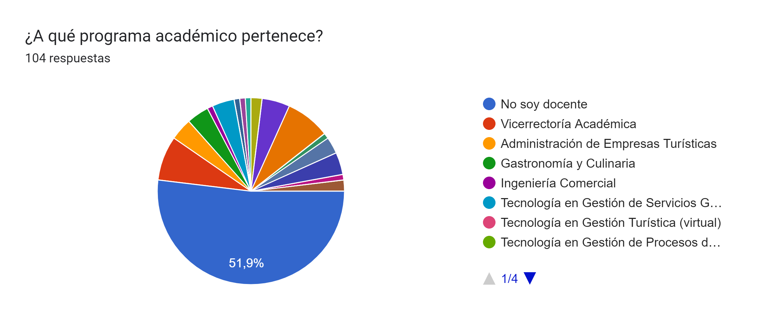
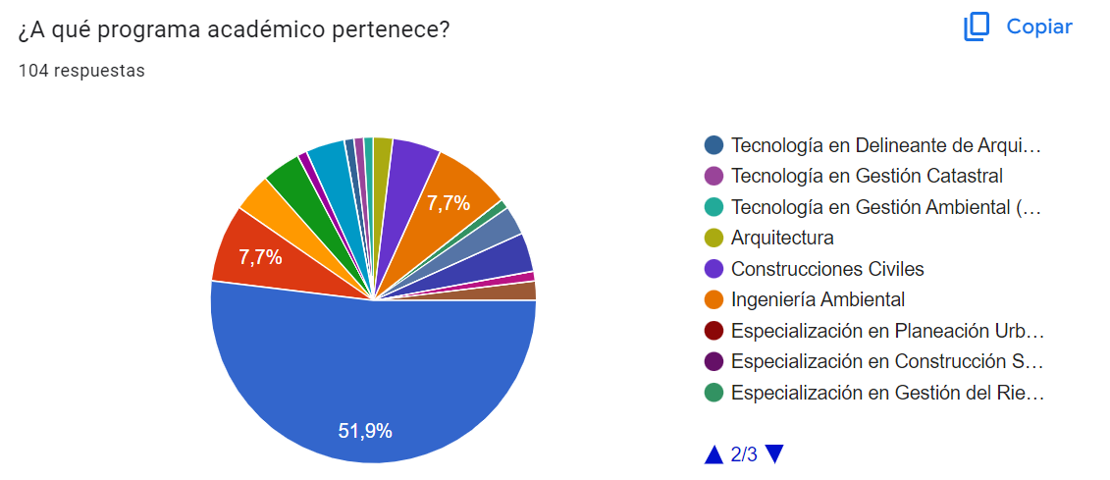
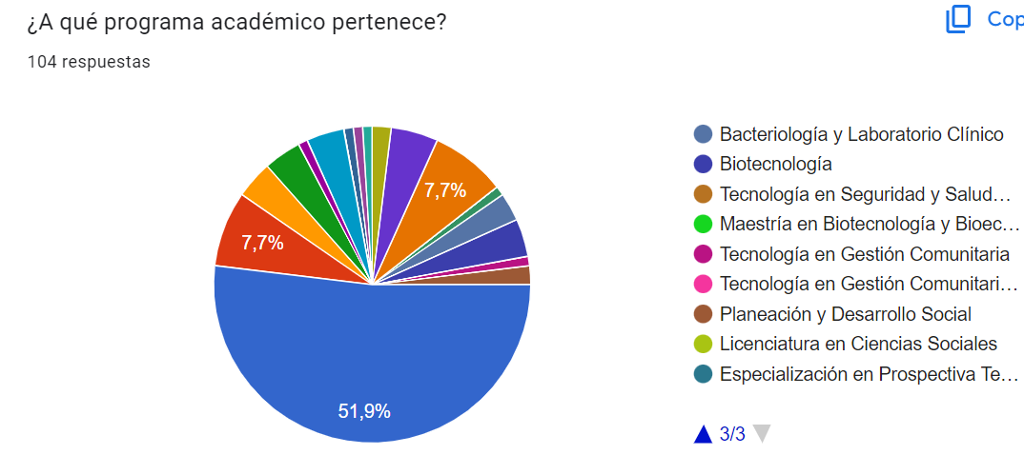
Programa académico al que pertenece

Slide 40
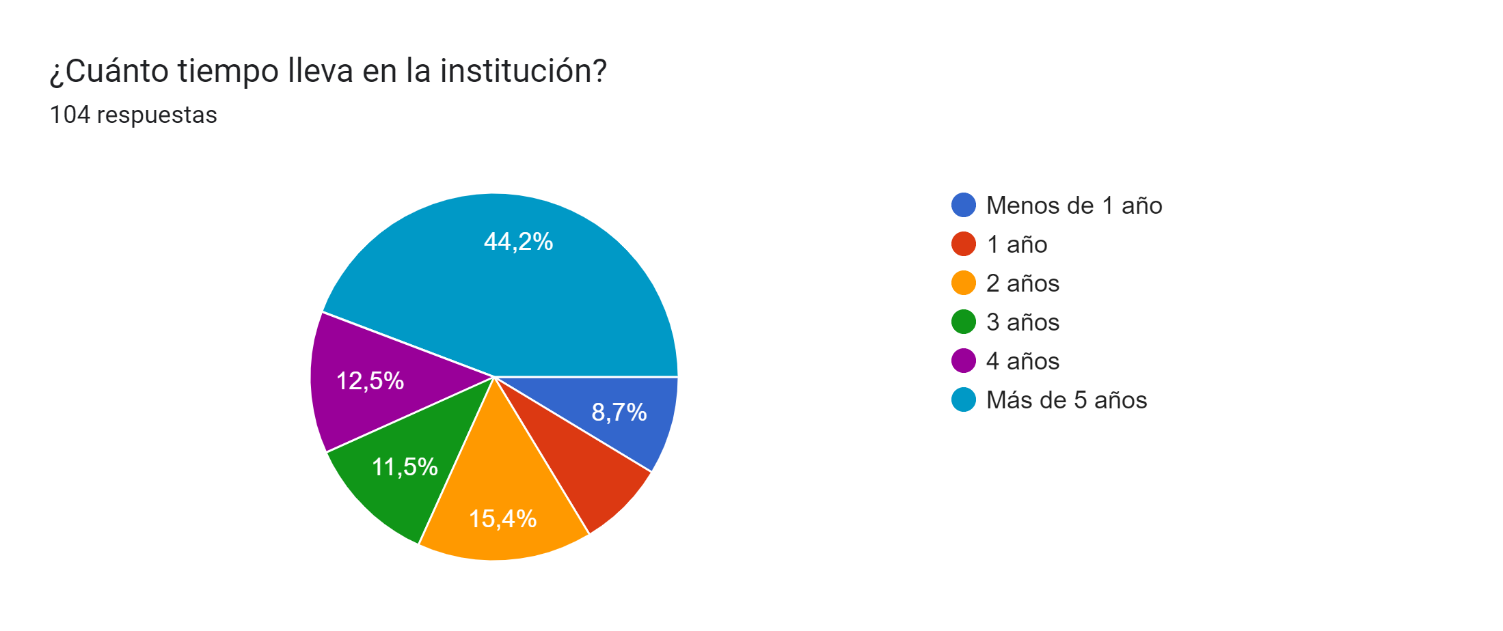
¿Cuánto tiempo lleva en la institución?
Variable | 2021 | 2022 | 2023
Más de 5 años | 68 | 94 | 46
4 años | 23 | 25 | 13
3 años | 21 | 20 | 12
2 años | 20 | 27 | 16
1 año | 12 | 15 | 9
Menos de 1 año | 21 | 20 | 9
Total | 165 | 201 | 104
2023

Slide 41
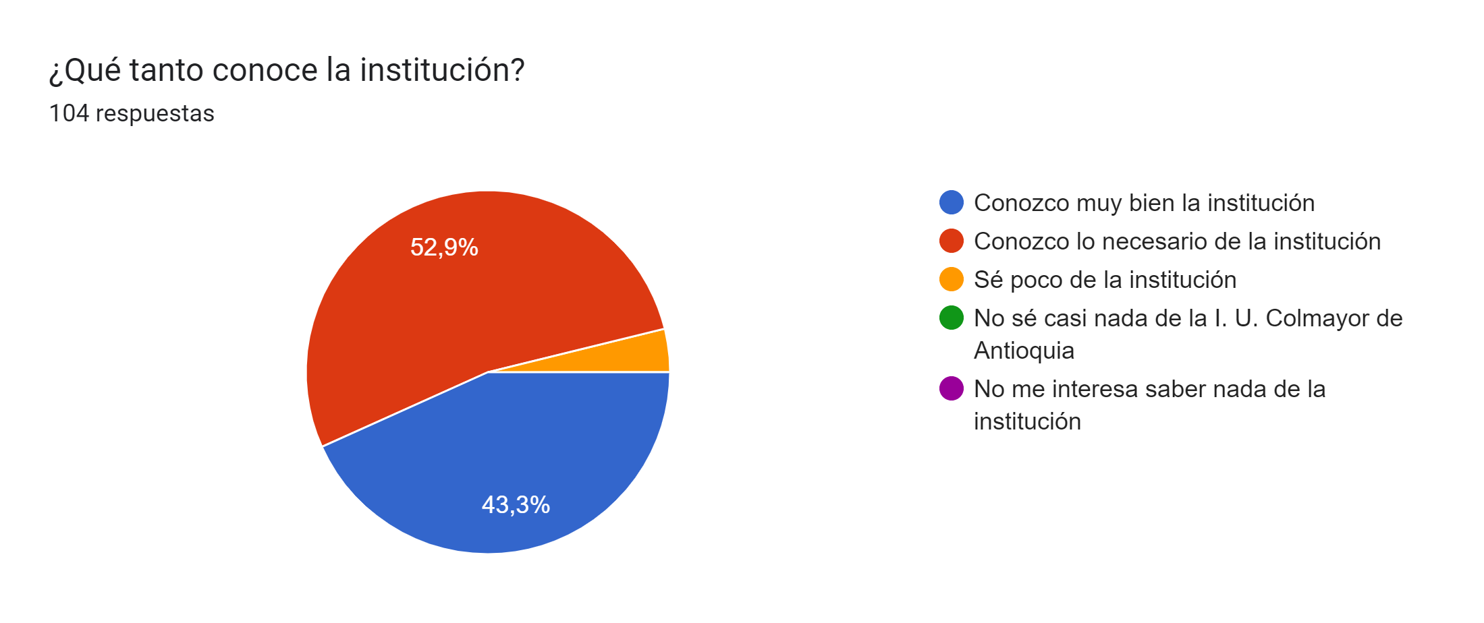
¿Qué tanto conoces la institución?
2023
Variable | 2021 | 2022 | 2023
Conozco lo necesario | 93 | 108 | 55
Conozco muy bien la I.U. | 68 | 85 | 45
Sé poco de la institución | 21 | 8 | 4
No se casi nada | 0 | 0 | -
No me interesa saber | 0 | 0 | -
Total | 165 | 201 | 104

Slide 42
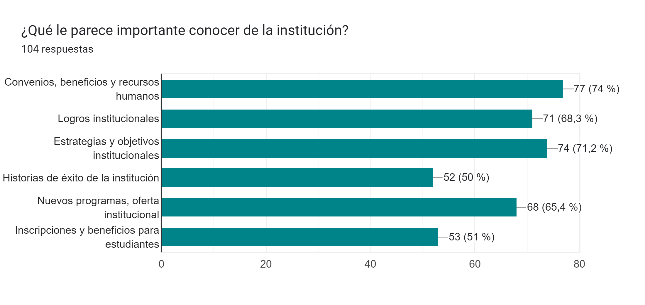
¿Qué le parece importante conocer de la institución?
*Se podían seleccionar varias respuestas

Slide 43
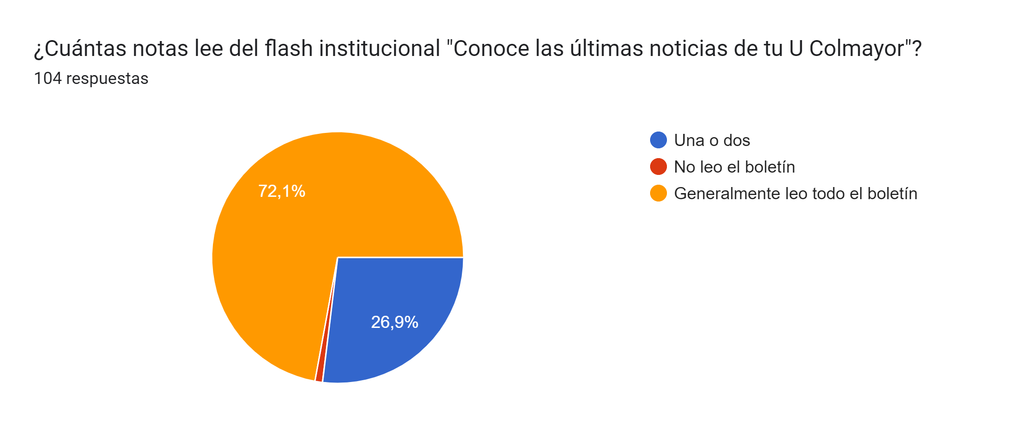
¿Cuántas notas lee del flash institucional 'Conoce las últimas noticias de tu U Colmayor'?
Variable | 2021 | 2022 | 2023
Generalmente leo todo el boletín | 87 | 137 | 75
Una o dos | 68 | 59 | 28
No leo el boletín | 10 | 5 | 1
Total | 165 | 201 | 104
2023

Slide 44
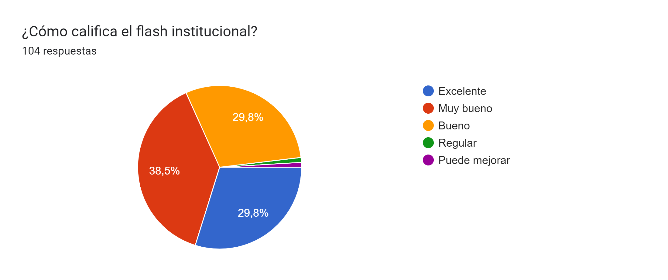
¿Cómo califica el flash institucional?
Variable | 2021 | 2022 | 2023
Excelente | 45 | 57 | 31
Muy bueno | 62 | 92 | 40
Bueno | 47 | 41 | 31
Puede mejorar | - | - | 1
Regular | 4 - 2.5% | 8 – 3,9% | 1
Poco atractivo | 4 - 2.5% | 2 – 1,9% | -
No genera interés | 1 – 0.6% | 1 – 0,49% | -
2023

Slide 45
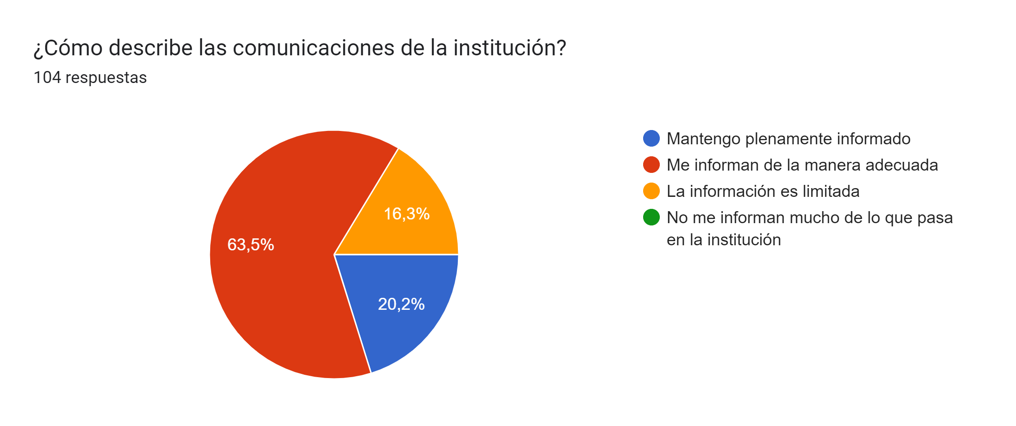
¿Cómo describe las comunicaciones de la institución?
Variable | 2021 | 2022 | 2023
Mantengo plenamente informado | 20 | 43 | 21
Me informan de la manera adecuada | 117 | 131 | 66
La información es limitada | 26 | 22 | 17
No me informan mucho de lo que pasa | 2 | 5 | -
2023

Slide 46
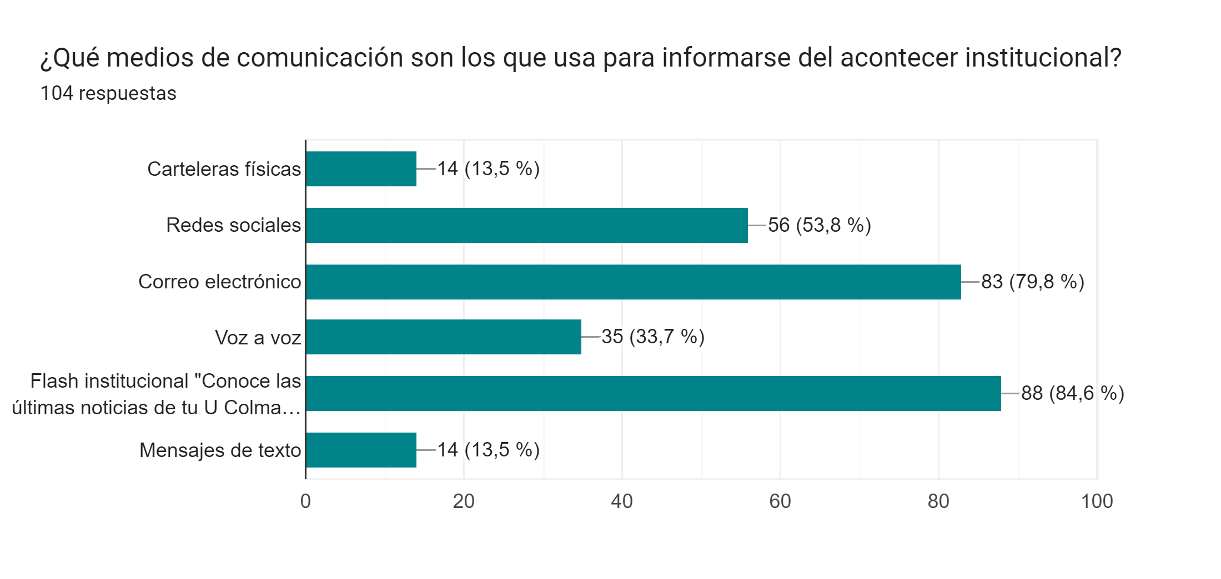
¿Qué medios de comunicación son los que usa para informarse del acontecer institucional?
*Se podían seleccionar varias respuestas

Slide 47
DATOS
CUALITATIVOS

Slide 48
¿Qué otros temas cree que son importantes para conocer más acerca de la institución?
Se agruparon las respuestas en 12 grupos temáticos:
Investigación y academia
Agenda institucional (académica, bienestar y de comunidad)
Casos de éxito graduados
Ofertas académicas, laborales e investigativas
Internacionalización y alianzas institucionales
Beneficios (estudiantes, empleados y contratistas)
Eventos de ciudad
Calendario académico y reglamento
Actividades deportivas
Cronograma de eventos, capacitaciones, diplomados y cursos

Slide 49
Sugerencias y recomendaciones a Comunicaciones
Realizar más contenido de audio
Ser agiles en la publicación de contenidos
Mejorar en los tiempos de respuesta de las solicitudes
Comunicar cursos y beneficios para docentes
Hacer más énfasis en las campañas de redes sociales
Fortalecer el proceso de mercadeo
Disminuir tiempos de comunicaciones y publicaciones
Publicaciones y piezas interactivas (animaciones)
Revisar todo antes de publicar para evitar errores
Consolidar el principio de publicidad: experiencias estudiantiles
Implementar estrategias de mercadeo con desconcentrados
Enviar el flash más corto porque la comunidad no usa el ver más
Publicar flash en página web para dejar un historial

Slide 50
Análisis
El 72% de los encuestados afirma leer todo el boletín institucional (Flash informativo). Para 2021 esta cifra era de 52%, significa que se aumentó la cobertura informativa de este boletín.
Los medios más usados por los grupos de interés para informarse son el correo electrónico, el flash institucional y en tercer lugar se encuentran las redes sociales institucionales.
El 63% de los encuestados afirman que el Proceso de Comunicación y Mercadeo mantiene bien informada a la comunidad institucional.

Slide 51
Solo el 1% de los encuestados califican el flash institucional como regular.
El 77% de los encuestados prefieren leer en el flash institucional información sobre convenios, beneficios y recursos humanos.
Contenido a fortalecer: realizar los flash institucionales más cortos para que no tengan que recurrir a la opción de ver más y no se pierdan de ninguna noticia

Slide 52
Nuevos contenidos:
Beneficios para contratitas y vinculados.
Cursos para docentes.
Historias de graduados, casos de éxitos.
Proyectos de extensión con impacto comunitario o institucional.
Se solicita al Proceso de Comunicación y Mercadeo mejorar los tiempos de entrega en las solicitudes.
Se sugiere fortalecer el proceso de Mercadeo, mejorar el alcance del mismo y fortalecer las estrategias.
Se solicita darle más dinamismo y lecturabilidad a la página web.

Slide 53
EVIDENCIAS

Slide 54
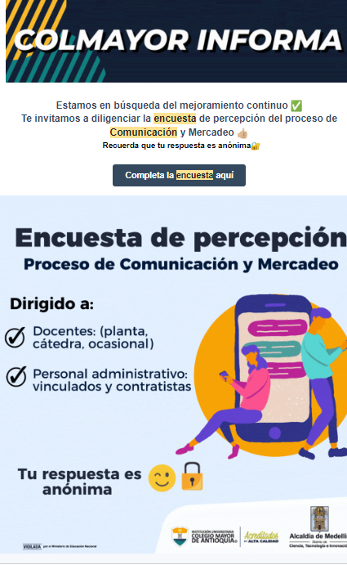
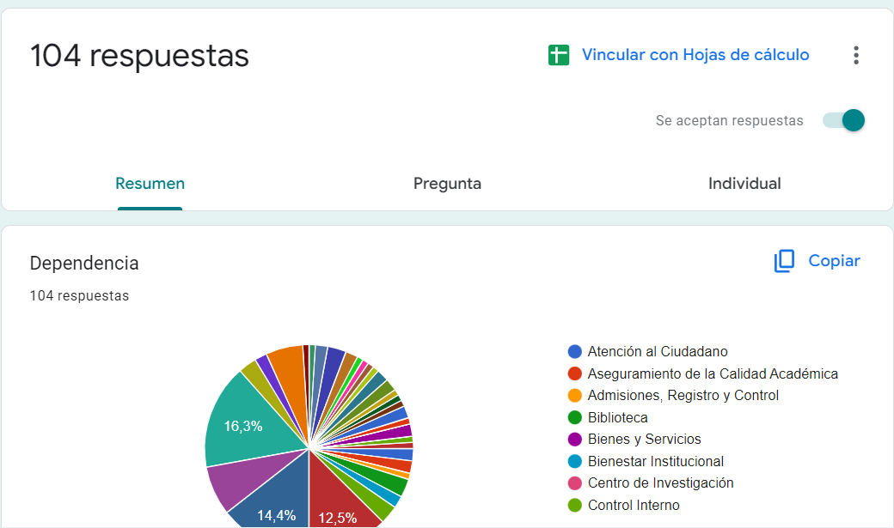

Slide 55
ANÁLISIS FINAL DEBILIDADES Y FORTALEZAS
Debilidades
Tiempos de respuesta de los requerimientos del Proceso de Comunicación y Mercadeo
Página web poco interactiva
Poca planeación estratégica del proceso de Mercadeo
Los estudiantes solicitan respuesta inmediata en redes sociales y que no requiera remitirse a otras dependencias
Mejorar los tiempos establecidos de publicación de la dependencia de Admisiones, Registro y Control
La comunidad estudiantil calificó regular la respuesta de Atención al Ciudadano
Fortalezas
Solo el 1% del personal administrativo califica el flash como regular
Se responde oportunamente en las redes sociales institucionales por parte del Proceso de Comunicación y Mercado
Más de la mitad del personal administrativo afirma que el proceso los mantiene bien informados
La comunidad institucional afirmó que las convocatorias llegan con el tiempo apropiado por medio de flash, correo electrónico y redes sociales

